Slide 1

CUDA线程模型
CUDA

Slide 2
CUDA线程模型
线程模型结构
线程管理

Slide 3
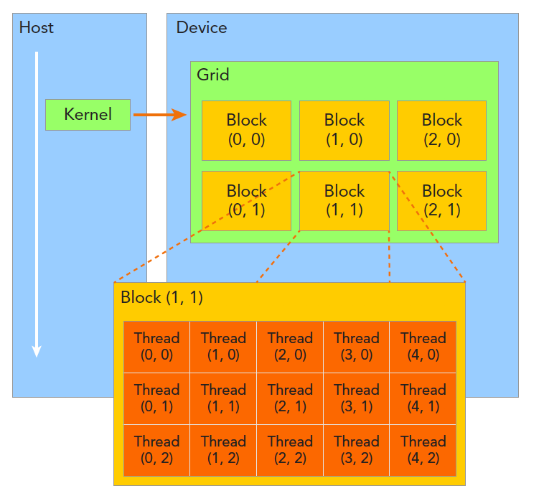
线程模型结构
关键概念：grid(网格)和block(块)
内核(kernel)执行时所产生的所有线程称为grid
grid由多个block构成
相同block中的线程可以通过同步机制和块内共享内存做数据交互

Slide 4
线程管理
线程标识
每一个线程是由blockIdx和threadIdx唯一标识
线程标识是CUDA平台内置和分配，并且可以在内核程序中访问
线程标识(blockIdx、threadIdx)是三维向量，通过下标x、y、z访问
线程模型维度
线程模型维度由内置变量blockDim和gridDim标识
blockDim、gridDim也是三维向量

Slide 5
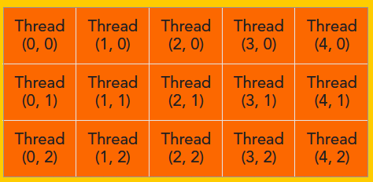
线程管理
线程ID(thread ID)和线程标识符换算关系
如果block维度是(Dx, Dy)，线程标识为(i， j) thread ID = (i+j*Dx)

Slide 6
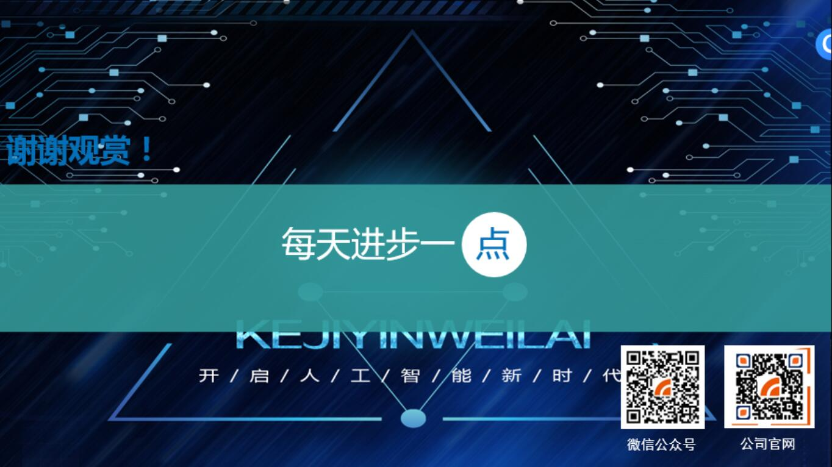
微信公众号
公司官网

